Slide 1
Kur'an'dan Mesajlar Nisâ Suresi 136. Ayet

Slide 2
Neler öğreneceğiz?
Nisâ suresi 136. ayette verilen mesajları değerlendirir.

Slide 3
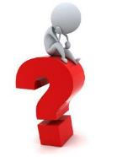
«İslam inanç sistemi» ifadesinden ne anlıyorsunuz?

Slide 4
Nisâ Suresi
Kur’â-ı Kerîm’in 4. suresidir
Medine’de inmiştir
176 ayettir
Adını «kadınlar» anlamına gelen «nisâ» kelimesinden alır

Slide 5
Nisâ Sûresi’nde yer alan başlıca konular
Kadın-erkek ilişkisi ve aile hayatı
Canın, malın ve mülkiyetin korunması ve bunlara yönelik saldırıların cezalandırılması
Adalet, iyilik, yardımlaşma, ve emanete riayet
Vakit namazı, korku namazı ve namaz için gerekli olan temizlik
Bireysel ve sosyal ahlak kuralları

Slide 6
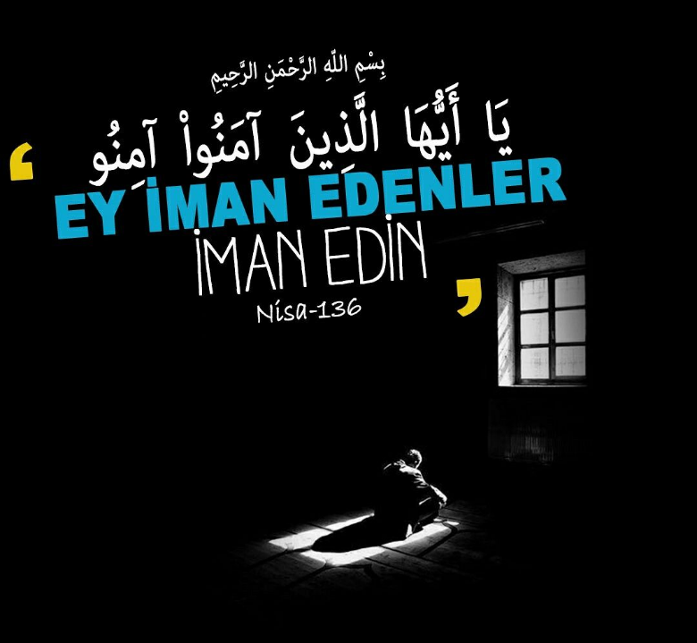

Slide 7
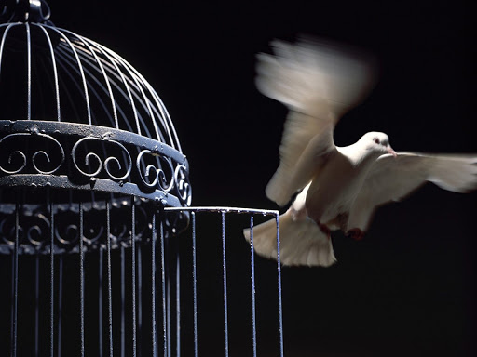
Nisâ Sûresi 136. Ayet
يَٓا اَيُّهَا الَّذ۪ينَ اٰمَنُٓوا اٰمِنُوا بِاللّٰهِ وَرَسُولِه۪ وَالْكِتَابِ الَّذ۪ي نَزَّلَ عَلٰى رَسُولِه۪ وَالْكِتَابِ الَّـذ۪ٓي اَنْزَلَ مِنْ قَبْلُۜ وَمَنْ يَكْفُرْ بِاللّٰهِ وَمَلٰٓئِكَتِه۪ وَكُتُبِه۪ وَرُسُلِه۪ وَالْيَوْمِ الْاٰخِرِ فَقَدْ ضَلَّ ضَلَالاً بَع۪يداً ﴿١٣٦﴾
Ey iman edenler! Allah’a, peygamberine, peygamberine indirdiği kitaba ve daha önce indirdiği kitaba iman edin. Allah’ı, meleklerini, kitaplarını, peygamberlerini ve âhiret gününü inkâr eden kimse iyice sapıtmıştır.

Slide 8
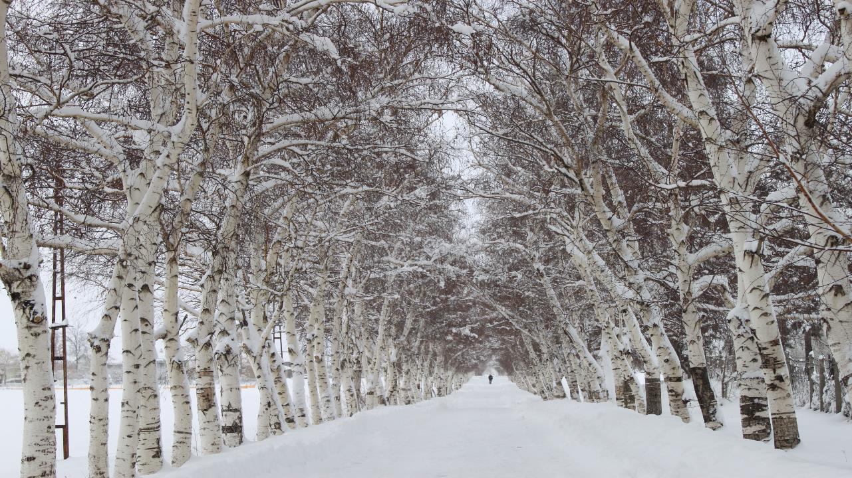
Ayetin sebebi nüzulü
Yahudi din adamlarından bazılarının: «Ey Allah’ın Resulü! Biz sana, kitabına, Musa’ya, Tevrat’a ve Üzeyir’e iman ediyoruz ve bundan başka kitapları ve peygamberleri tanımıyoruz» demeleridir.

Slide 9
Sıra Sizde
Bu ayetten ne gibi ilkeler çıkarılabilir?
1.………………2…………….…3.…………….....
4.…………..........
5……………….

Slide 10
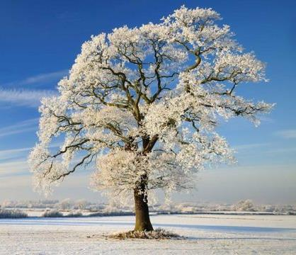
Temel İlke
-1-
Ayette inanç esaslarının ne olduğu kesin olarak ortaya konulmakta ve böylece gerçek iman ve unsurlarının neler olduğu vurgulanmaktadır.

Slide 11
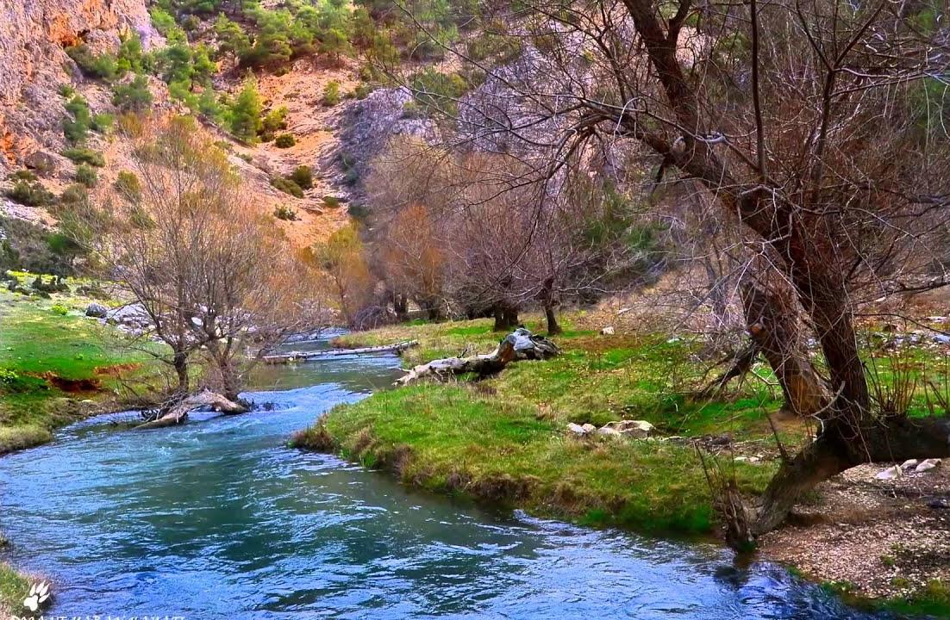
Temel İlke
-2-
Kur’ân-ı Kerîm nazil olduktan sonra iman etmek isteyen her insan zikri geçen iman esaslarının tamamına inanmak zorundadır.

Slide 12
https://www.youtube.com/watch?v=5npEKYI1XHE

Slide 13
Bu ayette iman esaslarından altıncısı olan «kaza ve kader» zikredilmemiştir. Fakat «her şeyin Allah’ın takdirine bağlı olduğu»na dair ayetler kaza ve kader meselesinin de iman esaslarından olduğunu vurguluyor.
Diğer taraftan kaza ve kaderin Allah’ın (c.c.) ilim, irade, kudret, yaratma sıfatlarının kapsamı içinde yer alması da ortadadır.

Slide 14
İman esaslarının kaynağının Kur’ân ve hadis olduğunu düşündüğümüzde
«Cibril Hadisi»
olarak bildiğimiz rivayette imanın altı esasının da zikredildiğini görüyoruz.

Slide 16
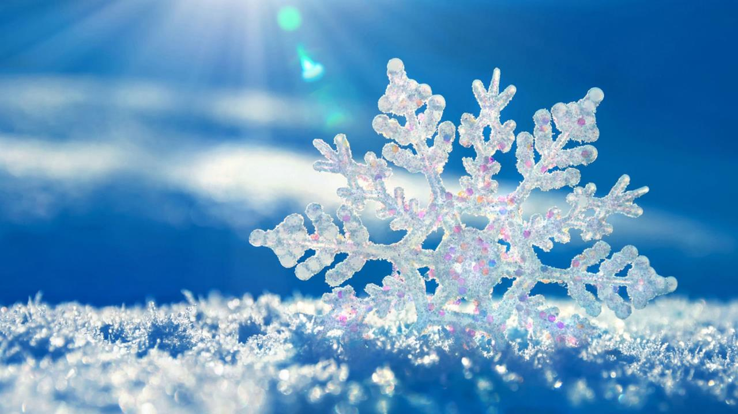
Abdullah b. Ömer'in, babası Hz. Ömer'den naklettiği bu hadis şöyledir:
"Bir gün Rasûlullah (s.a.s.)'in yanında bulunduğumuz sırada âniden yanımıza, elbisesi bembeyaz, saçı simsiyah bir zat çıkageldi. Üzerinde yolculuk eseri görülmüyor, bizden de kendisini kimse tanımıyordu. Doğru peygamber (s.a.s.)'in yanına oturdu ve dizlerini onun dizlerine dayadı. Ellerini de uylukları üzerine koydu. Ve:

Slide 17
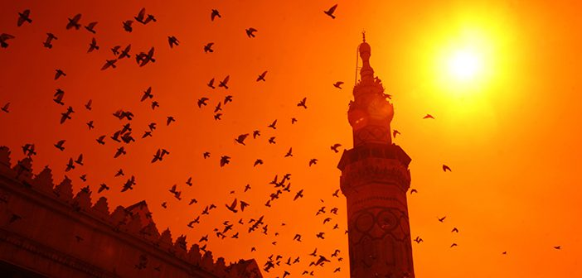
"Ya Muhammed! Bana İslâm'ın ne olduğunu söyle?" dedi. Rasûlullah (s.a.s.):
"İslâm; Allah'tan başka ilâh olmadığına, Muhammed'in de Allah'ın Rasulü olduğuna şehadet etmen, namazı dosdoğru kılman, zekâtı vermen, Ramazan orucunu tutman ve gücün yeterse Beyt'i hac etmendir." buyurdu.
O zat: "Doğru söyledin." dedi. Babam dedi ki: "Biz buna hayret ettik. Zira hem soruyor, hem de tasdik ediyordu."

Slide 18
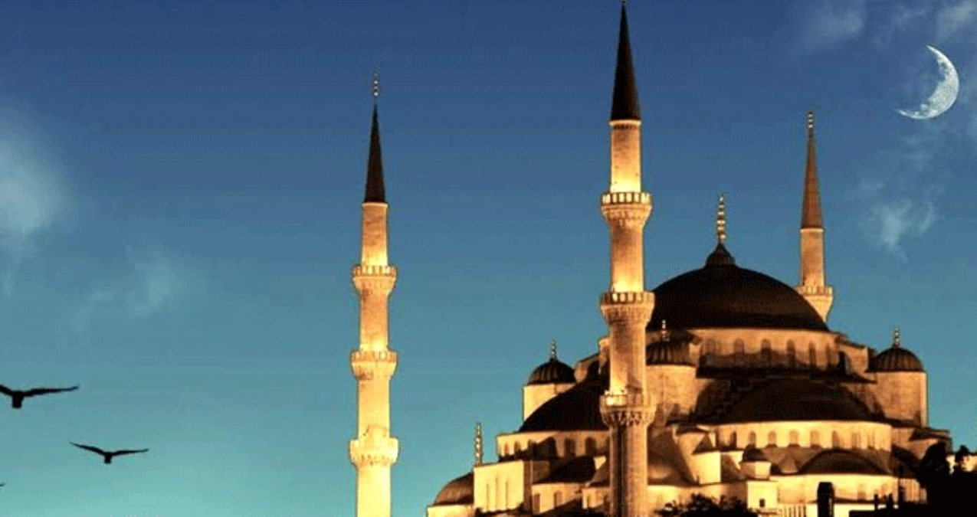
"Bana imandan haber ver?" dedi. Rasûlullah (s.a.s.):
Âllah'a, Allah'ın meleklerine kitaplarına, peygamberlerine ve ahiret gününe inanman, bir de kadere, hayrına şerrine inanmandır." buyurdu.
O zât yine: "Doğru söyledin." dedi. Bu sefer:

Slide 19
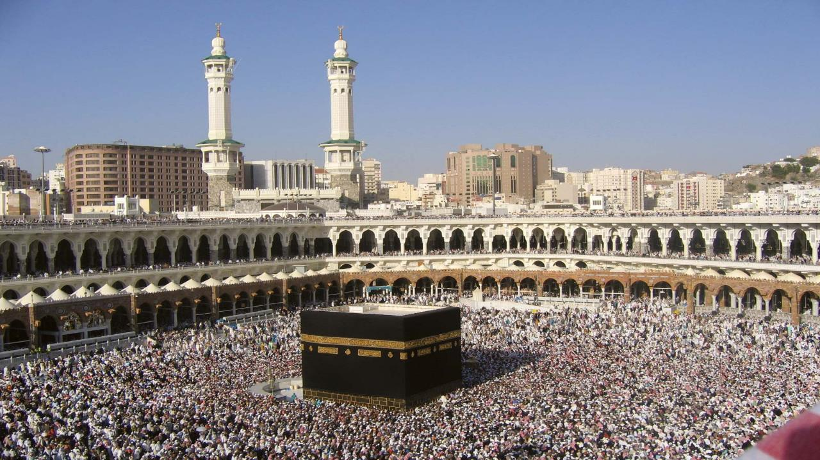
"Bana ihsandan haber ver?" dedi. Rasûlullah (s.a.s.):
"Allah'a O'nu görüyormuşsun gibi ibadet etmendir. Çünkü her ne kadar sen onu görmüyorsan da o seni muhakkak görür." buyurdu.

Slide 20
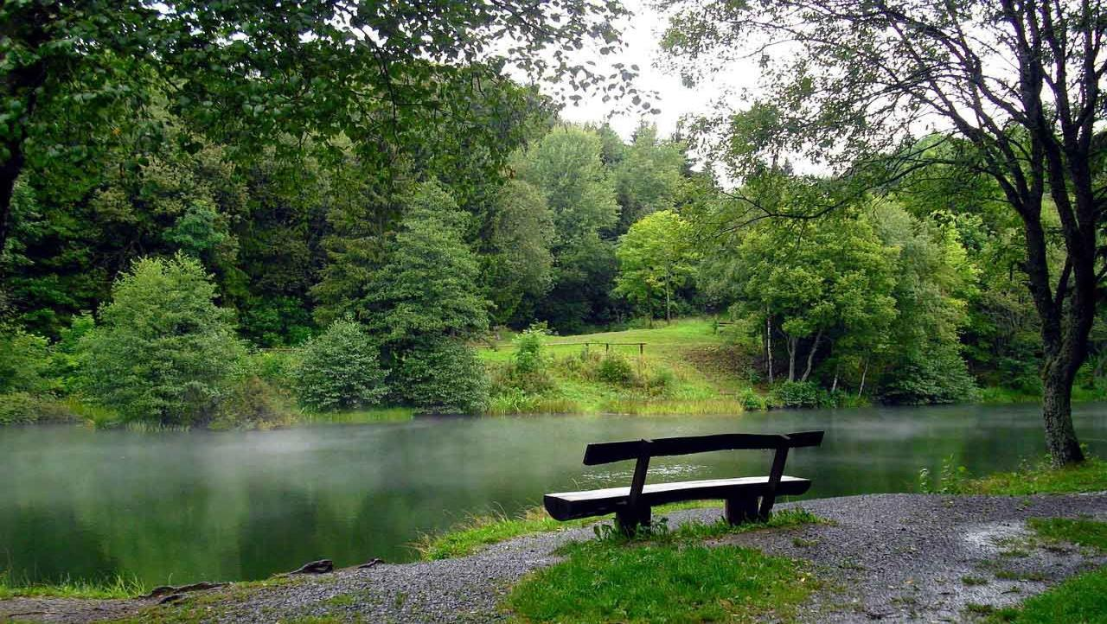
Bundan sonra o zat gitti. Ben bir süre bekledim. Sonunda Allah Rasûlü bana:
"Ya Ömer! O soru soran zatın kim olduğunu biliyor musun?" dedi. "Allah ve Rasûlü bilir." dedim.
"O Cibrîl'di. Size dininizi öğretmeye gelmişti." buyurdular. (Buhârî, İman 1; Müslim, İman 1).

Slide 21
Velhasıl
İnanç esasları Kur’ân-ı Kerîm’de açıkça bildirilmiştir. Bu esaslar bir bütündür ve inanç sisteminin temelini oluşturur. Bunlardan birinin reddi kişiyi dinden çıkarır.

Slide 22
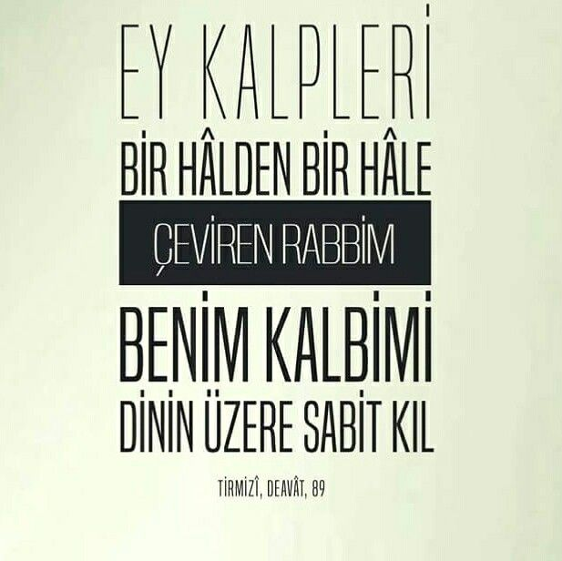

Slide 23
Tekirdağ/Çerkezköy
03.12.2020

